Slide 1
Заседание ФУМО в системе ВО
по УГСН 19.00.00 Промышленная экология и биотехнология
О. Я. Мезенова,
А. В. Чернова,
С. В. Агафонова
Изменения в структуре и содержании подготовки кадров высшего образования в России: проектирование основных образовательных программ высшего образования в новом формате
Биотехнология: наука и практика
Алушта 12-16 сентября 2022 г.

Slide 2
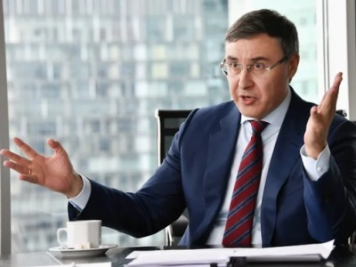
Современное состояние высшего образования в РФ - на перепутье
В мае 2022 г Минобрнауки РФ заявило, что Россия откажется от Болонской системы и будет разрабатывать собственную — «уникальную» — модель высшего образования.
Министр Валерий Фальков объявил начало реформы в пользу «нашего исторического» специалитета, что не означает запрета бакалавриата и магистратуры;
Объявлена необходимость «навести порядок» в системе магистратуры, чтобы бакалавры могли выбирать только «профильно близкие» направления.
Болонский процесс – это не договор, который можно было бы расторгнуть и выйти из него, это совокупность некоторых принципов, которые были встроены в наше законодательство.
Ошибочно считать бакалавриат и магистратуру выдающимся изобретением болонской системы. Это просто двухуровневый подход, который имеет свои достоинства и недостатки
Надо взять от Болонской системы лучшее и двигаться вперед в сторону национальной системы образования, самостоятельной, но не изолированной.
Будущее за уникальным сочетанием, специалитета, бакалавриата и магистратуры. А по ряду направлений специалитет должен быть в приоритете.

Slide 3
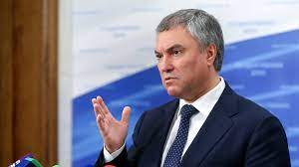
Госдума приняла решение о начале работы над выходом России из Болонской системы образования (25.05.2022)
Вячеслав Викторович Володин предложил поставить вопрос о развитии системы образования в России на контроль.
По его информации, все фракции Госдумы поддерживают выход РФ из Болонской системы.
Комитет Госдумы по науке и высшему образованию разработал "дорожную карту" по развитию образовательной системы.
Госдума приняла решение о начале работы над выходом России из Болонской системы (вице-спикер Госдумы Петр Толстой)
Однако нормативного документа по этому вопросу от Госдумы пока нет

Slide 4
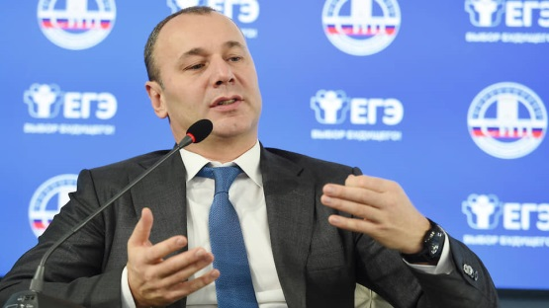
Рособрнадзор начал реализовывать новую модель аккредитации образовательной деятельности вузов руководитель Рособрнадзора Анзор Музаев
1 марта 2022 года вступили в силу изменения в федеральный закон «Об образовании в Российской Федерации», которые вводят в действие новую модель аккредитации образовательной деятельности;
С 1 марта 2022 года государственная аккредитация становится бессрочной;
до конца 2022 года действует мораторий на очные проверки образовательных организаций. В течение 2022 года должны проводиться профилактические мероприятия в вузах;
Изменения в процедуре аккредитации вузов предусматривают переход к оценке образовательных организаций на основе аккредитационных показателей.
Аккредитационные показатели основаны на документах, которые уже размещены на сайте организации, и из данных мониторингов и статистической отчетности организации
Первый аккредитационный мониторинг в отношении вузов будет проведен весной 2023 года.

Slide 5
Приказ Минобрнауки РФ 25.11.2021 № 1094 "Об утверждении аккредитационных показателей по образовательным программам высшего образования
При получении вузом государственной аккредитации будут оцениваться шесть показателей:
средний балл ЕГЭ и дополнительных вступительных испытаний,
наличие электронной информационно-образовательной среды,
доля научно-педагогических работников, имеющих ученую степень, ученое звание и различные награды,
доля работников, имеющих стаж работы по профилю образовательной программы,
наличие внутренней системы оценки качества образования
доля обучающихся, выполнивших 70% и более заданий диагностической работы
Каждому показателю присвоен свой удельный вес в баллах.
Больше всего баллов (75) вуз сможет получить при оценке качества подготовки студентов, которое будет проводиться с помощью диагностических работ, сформированных из фондов оценочных средств самих вузов.
Для получения государственной аккредитации вузу надо набрать не менее 90 баллов.
Эти же показатели, за исключением результатов выполнения диагностических работ, будут использоваться при проведении аккредитационного мониторинга.
Дополнительно к ним мониторинг будет учитывать:
долю обучающихся, успешно завершивших обучение по образовательной программе,
долю выпускников, выполнивших обязательства по договорам о целевом обучении,
показатель трудоустройства выпускников в течение года после окончания обучения.
Минимальное значение для прохождения аккредитационного мониторинга составляет
70 баллов в сумме по всем показателям.

Slide 6
В условиях новых реформ высшего образования проектирование ОПОП должно учитывать:
Переход на ФГОСы 3++ (система 4+2), которые постоянно корректируются: добавляются новые УК (УК-10 – гражданская позиция), но при этом возрастает роль механизма диагностики компетенций – ЗУВ (в том числе при ГИА);
Отмена ПООП делает ФГОСы «свободными» и дает повышенные возможности при формировании собственных ОП;
Системный контроль и мониторинг Рособрнадзора за выполнением аккредитационных показателей;
В законе об образовании РФ появилось требование гибкости образовательных программ и форматов обучения, что обусловливает вузы:
ориентироваться на собственные потребности и задачи экономики;
Изыскивать возможности формирования дополнительных квалификаций в рамках основной ОП.

Slide 7
В перечне поручений президента Владимира Путина от 28 марта 2020 года по итогам заседания президиума Госсовета и Совета при президенте по науке и образованию - о необходимости сделать высшее образование более гибким
«Рынок труда сегодня динамично меняется, постоянно появляются новые профессии, усложняются требования к существующим, и высшая школа должна гибко и быстро реагировать на эти запросы. Считаю, что нужно дать возможность студентам после второго курса выбирать новое направление или программу обучения, включая смежные профессии»
Биотехнология: наука и практика
Алушта 12-16 сентября 2022 г.

Slide 8
« Образовательные программы высшего образования в части профессиональных компетенций разрабатываются организациями, осуществляющими образовательную деятельность, самостоятельно на основе профессиональных стандартов (при наличии) и могут включать в себя компетенции, отнесенные к одной или нескольким специальностям и направлениям подготовки по соответствующим уровням профессионального образования или к укрупненным группам специальностей и направлений подготовки, а также к области (областям) и виду (видам) профессиональной деятельности, в том числе с учетом возможности одновременного получения обучающимися нескольких квалификаций»
Федеральный закон от 26 мая 2021 г. N 144-ФЗ
«О внесении изменений в Федеральный закон "Об образовании в Российской Федерации
«…при реализации образовательных программ организация обеспечивает обучающимся возможность освоения факультативных (необязательных для изучения при освоении образовательной программы) и элективных (избираемых в обязательном порядке) дисциплин (модулей), а также одновременного получения нескольких квалификаций в порядке, установленном локальным нормативным актом организации..»
Приказ Министерства науки и высшего образования РФ от 06.04.2021 № 24
Биотехнология: наука и практика
Алушта 12-16 сентября 2022 г.

Slide 9
Приказ Министерства науки и высшего образования РФ от 27.07.2021 № 670 «Об утверждении порядка заполнения, учета и выдачи документов о высшем образовании и квалификации, приложений к ним и их дубликатов»
«…в дипломе бакалавра, дипломе специалиста, дипломе магистра … наименование(я) присвоенной(ых) в рамках соответствующей образовательной программы дополнительной(ых) квалификации(й) (при наличии), код и наименование специальности или направления подготовки, по которым присвоена соответствующая квалификация поскольку не предусмотрено каких-либо нормативных запретов и ограничений для получения образования разного уровня одновременно, … то студент может обучаться одновременно на очном отделении колледжа (структурного подразделения образовательной организации высшего образования) и очном отделении образовательной организации высшего образования…»
Приказ Министерства науки и высшего образования РФ от 22.07.2021 № 645 «Об утверждении образцов и описания документов о высшем образовании и о квалификации и приложений к ним»
Биотехнология: наука и практика
Алушта 12-16 сентября 2022 г.

Slide 10
Трансформация российской системы высшего образования от 4+2 к 2+2+2
Формула «2+2+2» частично или полностью заменит устаревшую «4+2», то есть конструкцию из бакалавриата и магистратуры.
На протяжении первых 2 лет обучения студенты будут осваивать общие предметы, входящие в спектр «общеразвивающих», расширяющих кругозор, подходящих для всех профилей. К таким дисциплинам относят: русский язык, история, философия, математика и высшая математика, экономика, основы юриспруденции (по отдельным отраслям или наукам), статистика, маркетинг, менеджмент и т.д.
Последующие 2 года предназначены для более глубокого изучения профильных предметов, которые будут связаны непосредственно со специальностью, то есть выбор конкретной профессии будет производиться по окончании первых 2 курсов, на протяжении которых учащиеся смогут понять: какой профиль им подходит, какие предметы и области наук будут им более интересны и пр.
Еще 2 года обучения относится к магистратуре, где дипломированные бакалавры могут еще больше углубить и утончить свои знания и навыки в рамках уже освоенной профессии. Также допускается освоение нового направления.

Slide 11
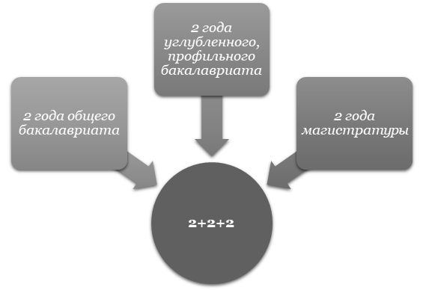
Новая модель образования 2 + 2 + 2
более осознанный выбор профессии;
больше практической подготовки;
профессиональное, личностное и общее развитие;
углубленное изучение специальности на старших курсах
Биотехнология: наука и практика
Алушта 12-16 сентября 2022 г.

Slide 12
При проектировании и реализации новых программ высшего образования по схеме 2+2+2 становится возможным:
освоение на бюджетной основе двух основных образовательных программ: ВО и СПО (если СПО встроено в вуз;
освоение программы ВО и профессионального обучения с получением дополнительных двух и более квалификаций;
получение микро-квалификаций в рамках освоения программ ВО;
возможный возврат «прикладного бакалавриата».
Биотехнология: наука и практика
Алушта 12-16 сентября 2022 г.

Slide 13
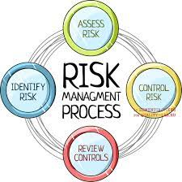
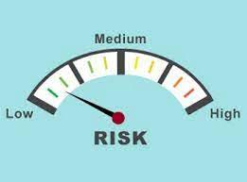
Риски образования по системе 2+2+2
Некоторая ущербность для формирования профессиональных компетенций
Невозможность качественно соединить индивидуализацию и универсализацию в образовании
Трудности в выполнении вузом системно аккредитационных показателей, напряжение от аккредитационного мониторинга
Невозможность за 2 года подготовить профессионала во многих сферах, в том числе биотехнологии

Slide 14
В целом учебные планы и программы профессионального образования не претерпят колоссальных изменений.
Ключевые перемены могут затронуть профильную часть подготовки, где могут быть добавлены новые дисциплины, изучение которых будет более глубоким.
Учебные планы также будут включать освоение теоретической части, прохождение практики
Биотехнология: наука и практика
Алушта 12-16 сентября 2022 г.

Slide 15
Внедрение элементов системы «2 + 2 +2»
в российских вузах
Биотехнология: наука и практика
Алушта 12-16 сентября 2022 г.

Slide 16
В Санкт-Петербургском Университете Петра Великого (Политехе) массово внедрены такие формы персонализации обучения:
-осознанный выбор направленности (профиля) программы: изучение профильных (специализированных) дисциплин;
-дополнительная мини-специализация: получение дополнительных компетенций из неосновных предметных областей путем выбора треков в рамках модуля мобильности;
-получение рабочей профессии (Skills Passport): возможность подготовки к сдаче квалификационного экзамена по рабочей профессии по результатам освоения программ ДПО;
-участие в проектной деятельности: выбор проектов и тем выпускной квалификации;
-общеуниверситетские факультативы: учебные курсы по различным направлениям подготовки, которые могут быть выбраны для изучения любыми студентами, обучающимися по программам бакалавриата, специалитета, магистратуры любых институтов.
Биотехнология: наука и практика
Алушта 12-16 сентября 2022 г.

Slide 17
В Политехе введены новые термины индивидуальной образовательной траектории
Биотехнология: наука и практика
Алушта 12-16 сентября 2022 г.

Slide 18
В ИТМО СПб внедрена внутривузовская академическая мобильность
Студенты сами выбирают модули, отражающие специфику другого факультета.
В составе модуля две дисциплины из объединенной группы направления подготовки (ОГНП). Всего в университете семь ОГНП, студентам предоставляется возможность выбрать модуль из любой группы, кроме той, в которой они учатся.

Slide 19
В Калининградском государственном техническом университете
о направлениям ФУМО УГНС 19.00.00
Реализуются программы повышения квалификации и ДОП по направлению
«Пищевая биотехнология»:
Научно-методические подходы к реализации федеральных государственных образовательных программ высшего образования по направлению 19.00.00 «Промышленная экология и биотехнологии»
Создание и обеспечение безопасности БАД к пище, пищевых добавок, продуктов функционального, специализированного и персонифицированного питания
Морская биотехнология: ресурсы, продукты, технологии, перспективы
Разработка сбалансированных кормов для индустриальных объектов аквакультуры
Переработка органических отходов пищевых производств методами биотехнологии
Выполнение требований Технических регламентов Таможенного союза пищевыми предприятиями в части разработки и внедрения процедур, основанных на принципах НАССР
Учет особенностей ФГОС нового поколения при разработке образовательных программ при подготовке кадров по пищевым и биотехнологическим направлениям
По направлению «Технология продуктов питания»:
Органолептическая оценка пищевой продукции (по отраслям и группам продуктов)
Технология и контроль качества продукции из аквакультурного сырья
Технология переработки и производства продукции из рыбы и нерыбных объектов промысл
Переработка сельскохозяйственной продукции: технологический Форсайт
Технология переработки и производства продукции из мясного сырья
Разработка и внедрение системы менеджмента безопасности пищевых продуктов на основе модели ISO 22000:2018
Разработка и внедрение системы менеджмента безопасности пищевых продуктов на основе НАССР

Slide 20
КГТУ в переходе на модель 2+2+2
Выделение блоков (модулей) для получения основных знаний
Формирование элективных модулей (обеспечение идентичности)
ПРЕДЛАГАЕМЫЕ МОДУЛИ
Общеуниверситетский модуль
Модуль полигрупп
Элективные модули
В первом семестре выбирается по 2 дисциплины из каждого модуля (социоэкономические, общетехнические …)

Slide 21
Модуль полигрупп включает 5 полигрупп:
Инженерно-технологический (включает инженерные специальности – строительство, электроэнергетика и др.)
Биологический (экология, агрономия, ветеринария, водные биоресурсы и др.)
Технологический (биотехнология, продукты питания, технология продукции и организация общественного питания и др.)
Экономический (все экономические специальности и направления)
Информационный (информатика, прикладная математика, автоматизация производств и др.)

Slide 22
Следствия при переходе на модель 2+2+2
Укрупнение элементов в ОПОП (сокращение малых дисциплин, оставить только крупные дисциплины по 5-6 ЗЕТ)
Усиление фундаментальной и общеинженерной подготовки (математики, физики, химии)
Сокращение форм семестрового контроля
Проработка схемы: компетенции – индикаторы –планируемые результаты обучения (ЗУВ)
Ревизия количества и качества лабораторных работ
Повышенная работа в ЭИОС и подготовка соответствующего методического обеспечения
Обеспечение всех дисциплин УМКД, УМП по лабораторным и практическим занятиям, курсовым работам и проектам, ВКР
Обеспечение образовательного процесса диагностическими материалами (оценочные материалы в форме набора тестов) для систематической проверки аккредитационного показателя в части выполнения требований по освоению ОП (доля обучающихся должна быть более 70%)

Slide 23
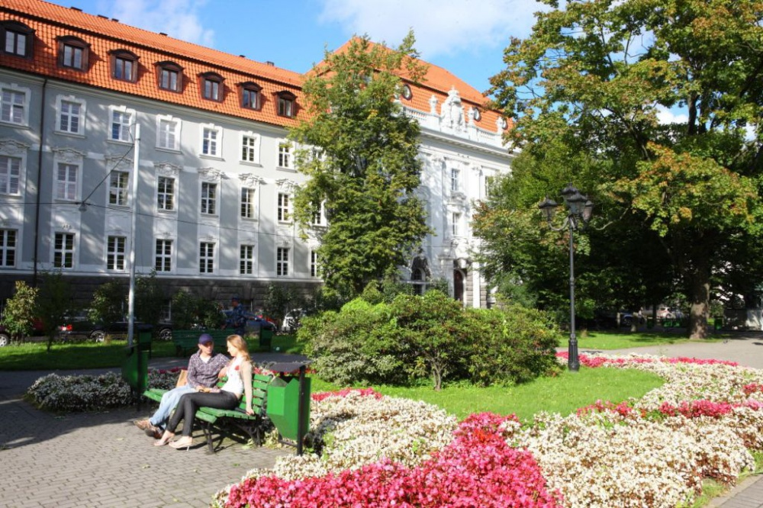
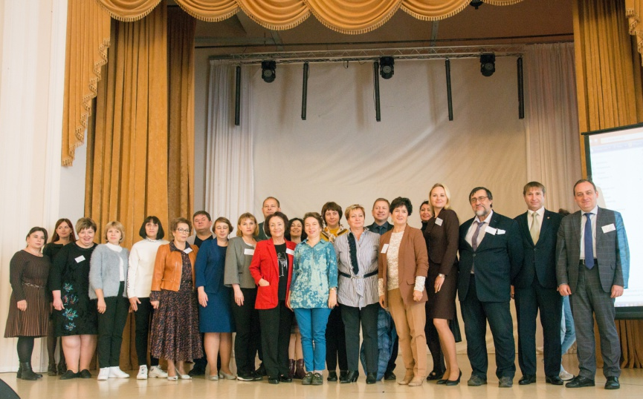
27 сентября 2022 г. на базе Калининградского государственного технического университета состоится очередное заседание ФУМО в системе
ВО по УГСН 19.00.00 «Промышленная экология и биотехнология»
ДОБРО ПОЖАЛОВАТЬ В КАЛИНИНГРАД!

Slide 24
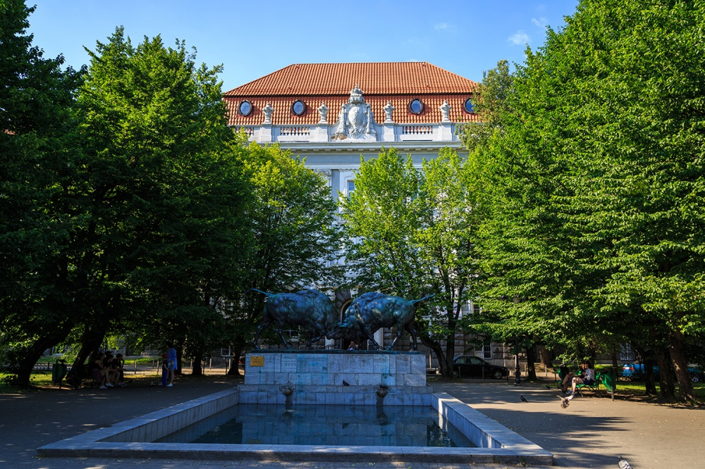
СПАСИБО ЗА ВНИМАНИЕ !

